Slide 1
MANUAL DE DESAROLLO
INTEGRANTES
Andrea Sanchez
Angie Avilan
Juan Castaneda
Maly Puerto
Mauricio Martinez
Miguel Moya
Richard Rincon
PLAY WEB VIDEO

Slide 2
FLUJO DE PÁGINAS
INDEX
tanto en LOGIN, PERFIL y el navbar de las páginas HOME y VIDEO utilizan o modifican los valores de “user” en el local storage. Estos son llamadados con el método JSON.parse
Botones con funciones que redirigen página
Una vez registrado, redirige a login y guardar información del usuario en el local storage como el string/object “user”
REGISTRO
LOGIN
Solo puede accederse al home a través del login
HOME
Guarda el número del video en el local storage como “noVideo”
PERFIL
Los javascript vinculados a las páginas HOME y VIDEO contienen un objeto que se construyó la información de 66 videos con las propiedades: num (número), iframe (link), tittle (video), category (categoría), info (descripción), view (vistas)
CATEGORIAS

Slide 3
FLUJO DE PÁGINAS
INDEX
REGISTRO
LOGIN
HOME
PERFIL
VIDEO

Slide 4
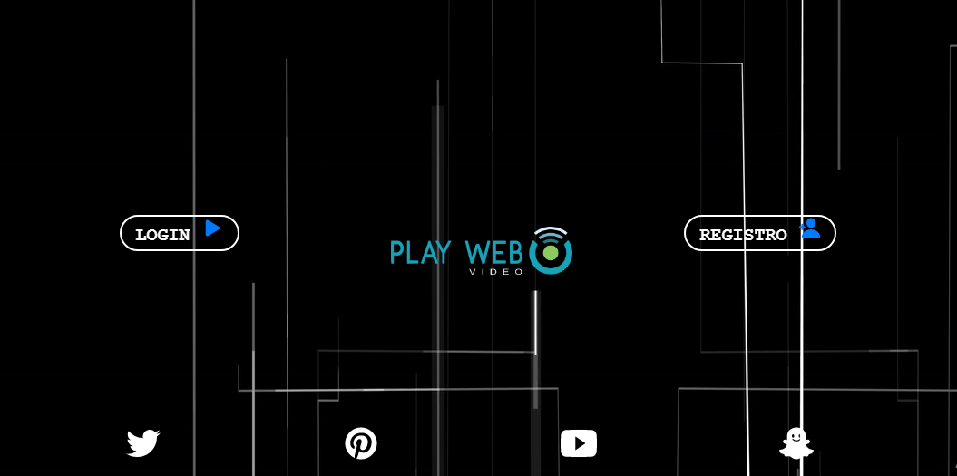
INDEX

Slide 5


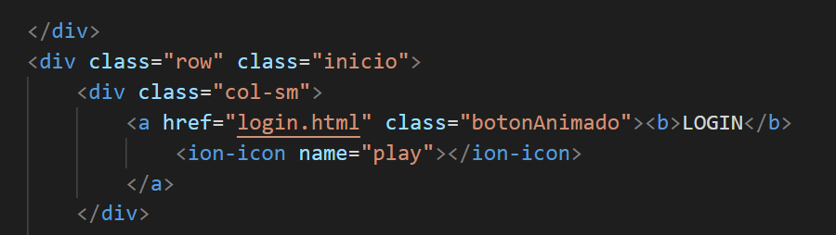

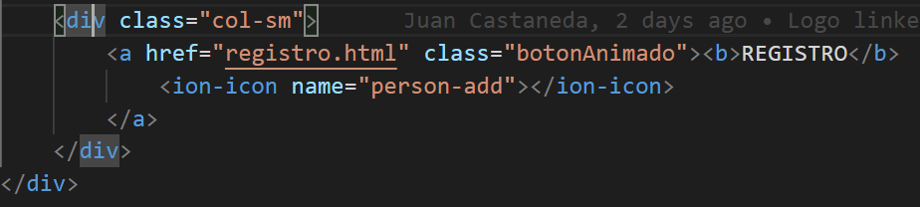
INDEX
Contenedor div principal
Cada boton de acceso contiene varias etiquetas como a, b, icon
Adicionalmente contienen una animacion hover de forma horizontal

Slide 6

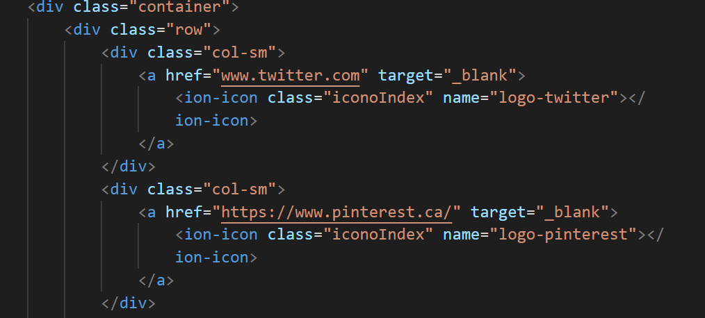
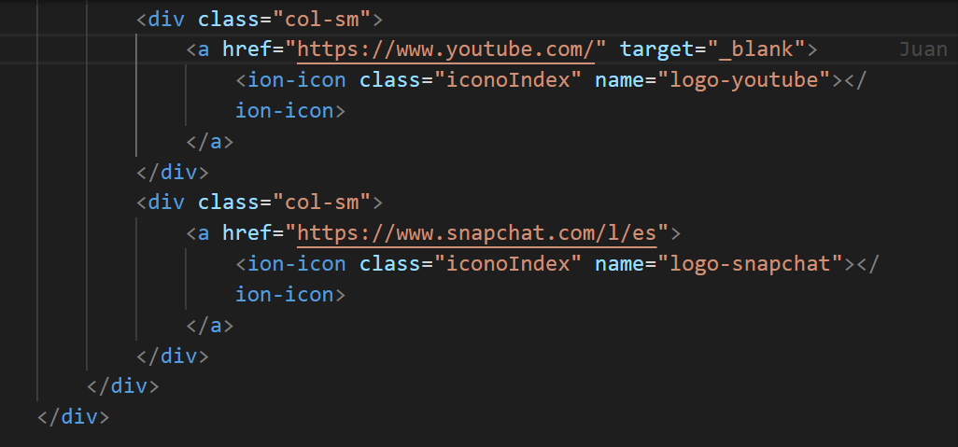
INDEX
En la parte de abajo delContenedor principal hay un contenedor secundario
con hijos internos el cual contiene varias etiquetas e iconos de las principales
redes sociales de PLAYWEB. Tienen animacion hover de cambio de color

Slide 7
FLUJO DE PÁGINAS
INDEX
REGISTRO
LOGIN
HOME
PERFIL
CATEGORIAS

Slide 8
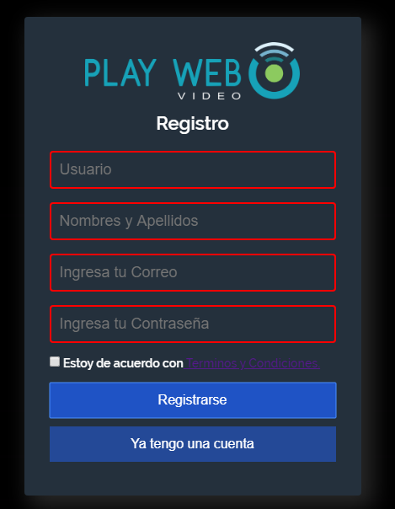
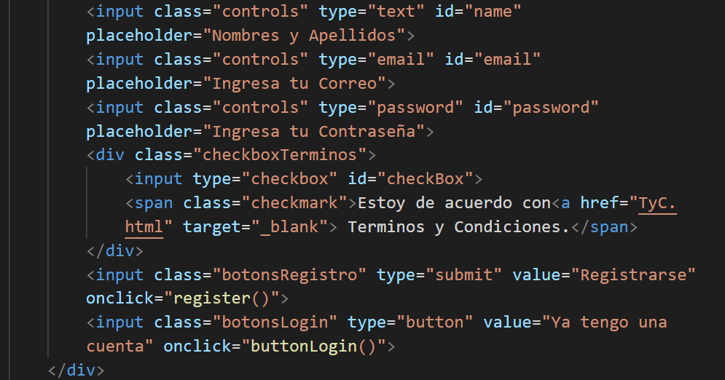

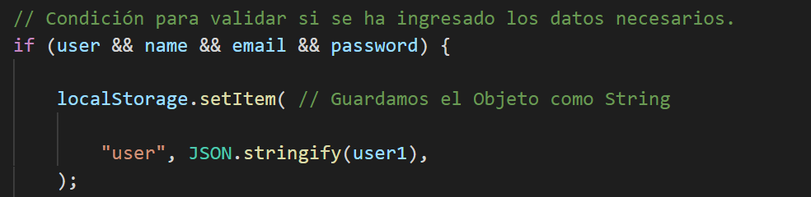
REGISTRO
El contenedor principal es div con estilo de la clase “form-register”, Las casillas son inputs con estilos de clase “controls”. La de correo contiene un método para cambiar de mayúsculas a Minúsculas.
Todas contiene una validación para recordarle al Usuario los datos importantes a ingresar Los botones también son inputs pero están asociados a funciones onclick y tienen otro estilo.

Slide 9
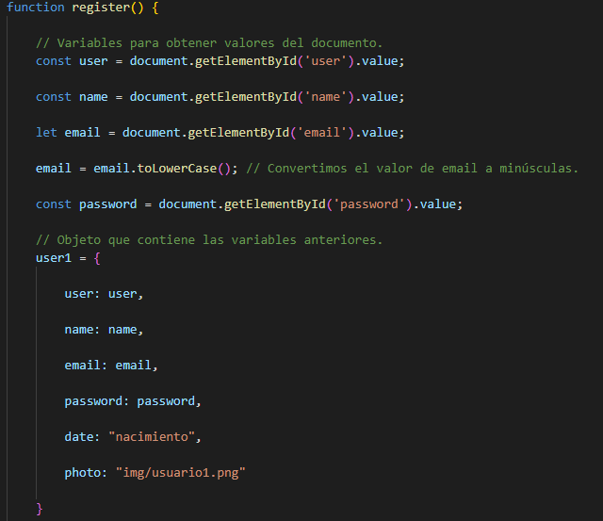
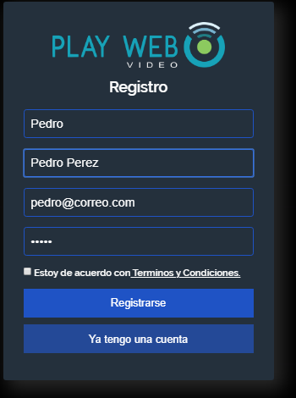
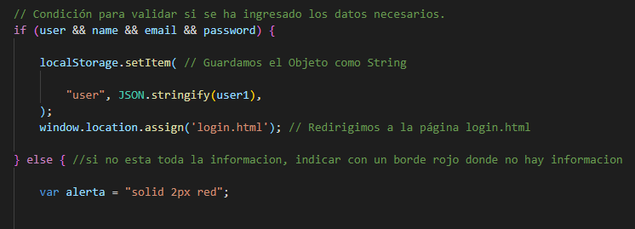
REGISTRO
La función asociada al botón registrar register() guarda los datos introducidos por el usuario una vez valida que hay toda la información

Slide 10
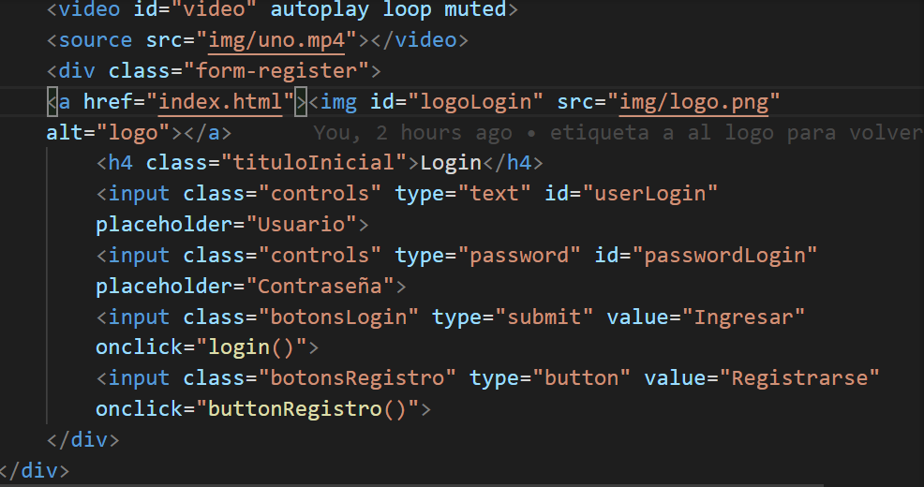
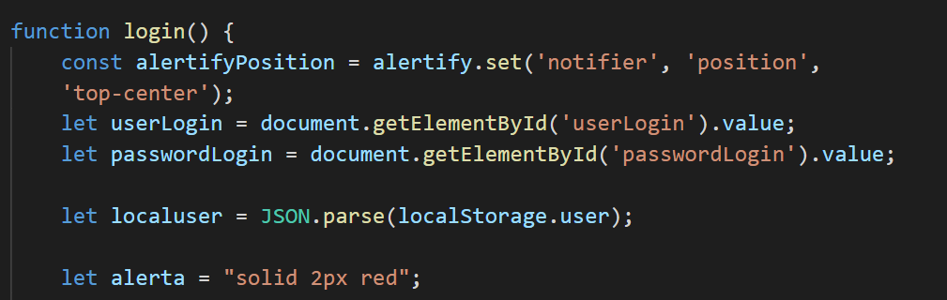
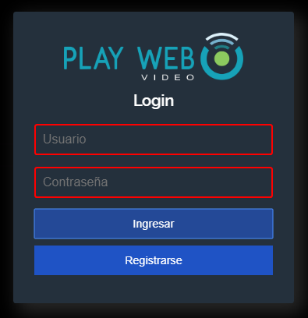
LOGIN
El contenedor principal es div con estilo de la clase “form-register”, Las casillas son inputs con estilos de clase “controls”. La de correo contiene un método para cambiar de mayúsculas a Minusculas.
Todas contiene una validación para recordarle al Usuario los datos importantes a ingresar Los botones también son inputs pero están asociados a funciones onclick y tienen otro estilo.

Slide 11
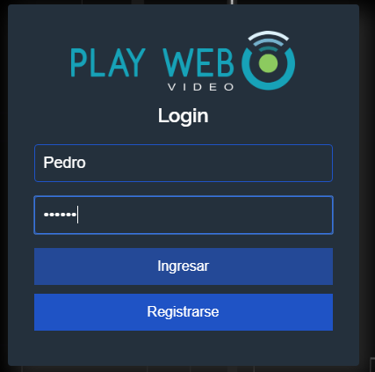
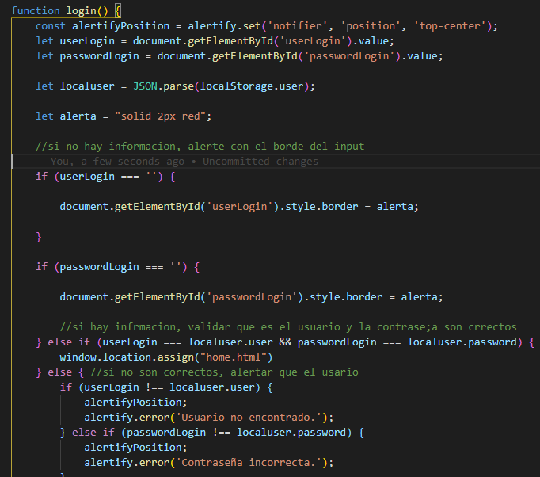
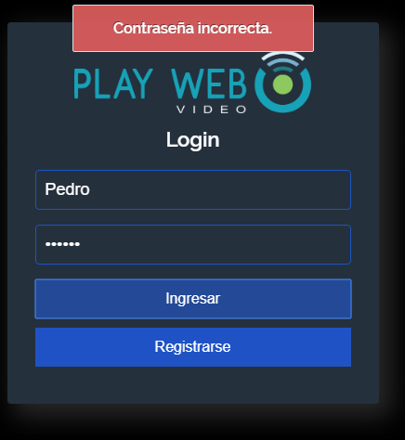
INDEX
La función asociada al botón Ingresar login() compara los datos introducidos por el usuario con los que estan guardados en el local Store. Si son correctos, redirige a el home. Si no, entrega una alerta.

Slide 12
FLUJO DE PÁGINAS
INDEX
REGISTRO
LOGIN
HOME
PERFIL
CATEGORIAS

Slide 13
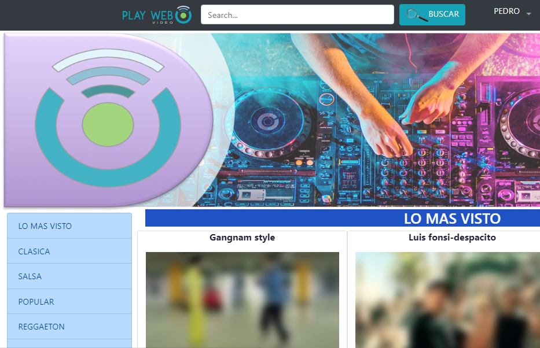
INDEX
Navbar – Barra de navegación
banner
Menú de categorías
Div de inyección de videos para cada categoría

Slide 14

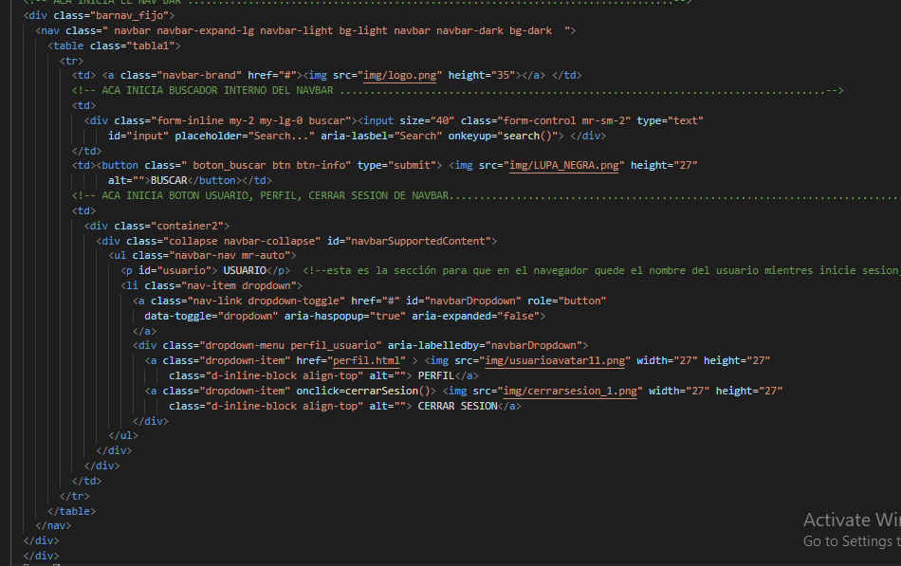
BARRA DE NAVEGACION

Slide 15
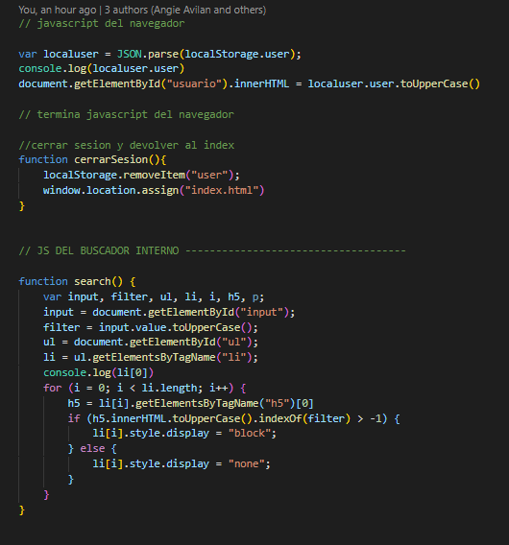
Funciones : almacenar usuario buscar cerrar sesión
El usuario se toma del local storage
La funcion buscar utiliza los videos del home que estan en listas y busca en los labeles h5 que corresponden al nombre y cantante de los videos
La funcion cerrar sesion remueve el usuario y envia al index

Slide 16
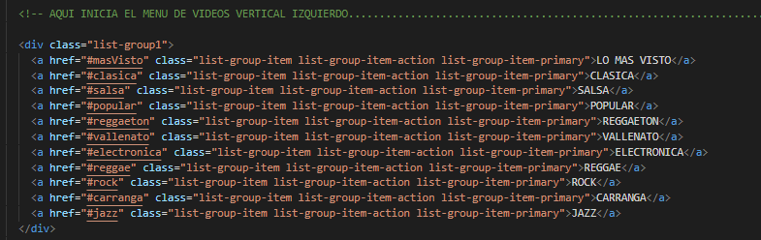
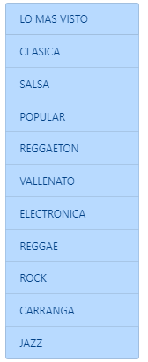
MENU
Menu de bootstrap con links asociados a anclas en la misma pagina home
El menú se hace visible permanentemente con sticky

Slide 17
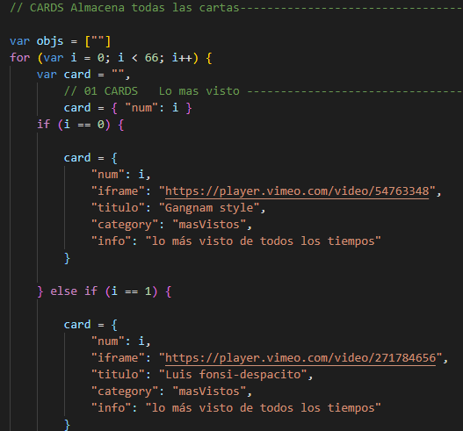
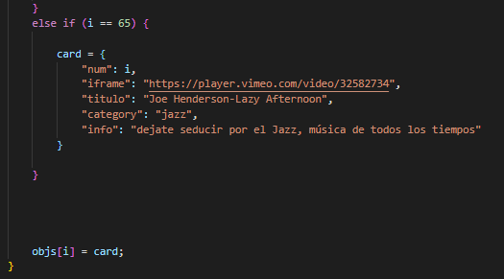
BASE DE DATOS DE VIDEOS PARA HOME Y PAGINA DE VIDEO
Hay una base datos que se utiliza en la pagina home y en la pagina de cada video. En total hay 66 videos de 11 categorías que están contenidos en una matriz de objetos (objs) para cada objeto las propiedades son:
Num : Es un numero único que identifica cada objeto con la información del video.
Iframe : Es el link del video.
Titulo : nombre del video.
Category: son 11 categorías de videos.
Info: Detalles de cada video

Slide 18
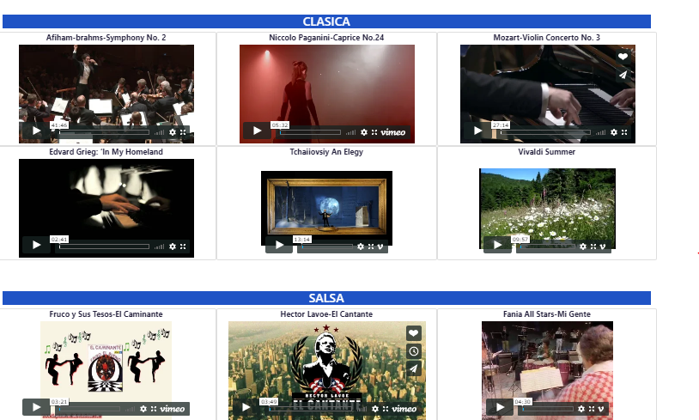
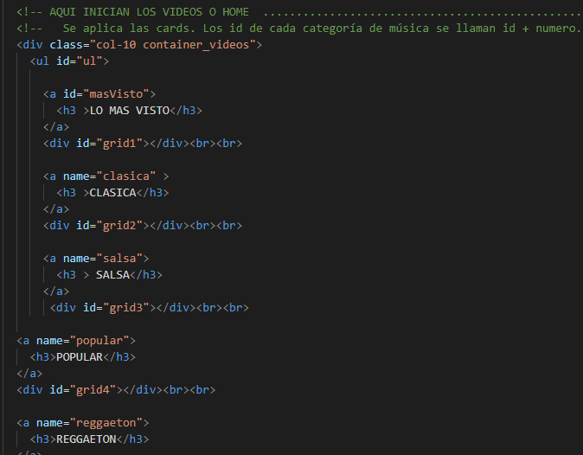
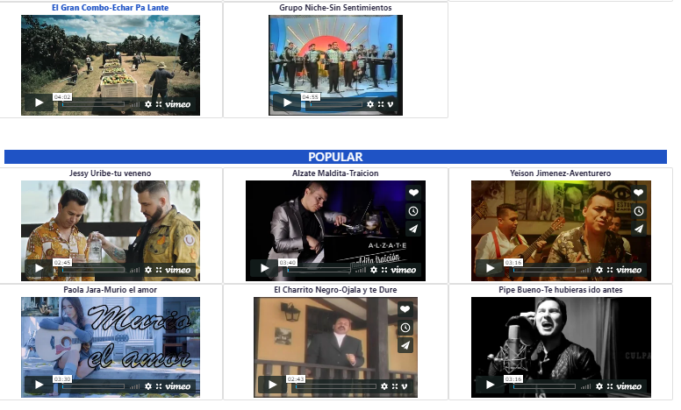
HOME – SECCION DE VIDEOS
En la sección de container_videos se aplican las cards para cada categoría. Los id de cada categoría de música se llaman id + numero. El número está e el mismo orden en que están organizadas en JS que inserta la información

Slide 19
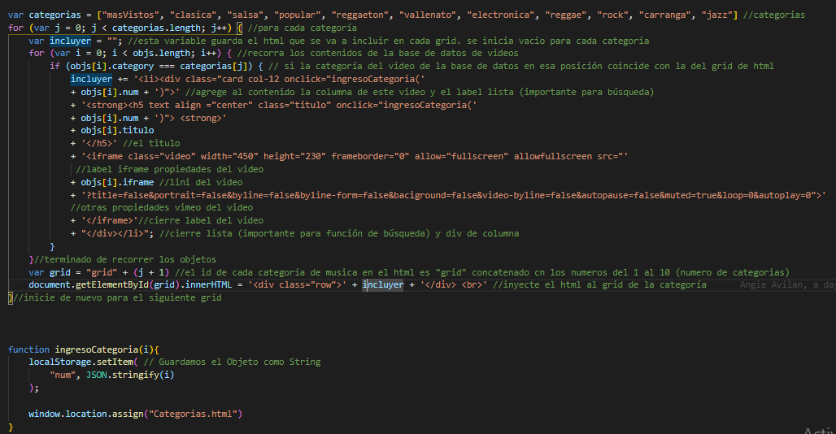
INDEX
Aquí puedes ver el código de inyección de las cards, esta compuesto de dos FOR anidados que permite ir por cada categoría y luego validar que para esa sección el video que se esta insertando pertenece a esa categoría. Adicionalmente hay una función ingreso categoría que se activa al dar click en el titulo de cada video y guarda en el loca storage el numero único que identifica el video en la base de datos y redirige a la pagina del video (categorias.html)

Slide 20
FLUJO DE PÁGINAS
INDEX
REGISTRO
LOGIN
HOME
PERFIL
CATEGORIAS

Slide 21
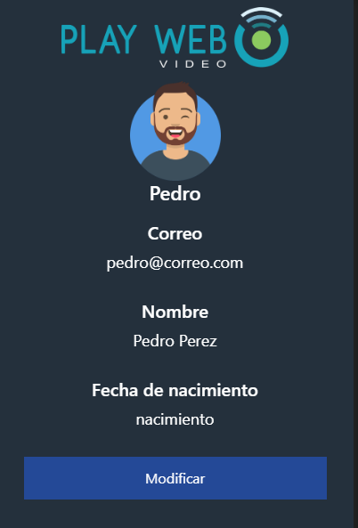
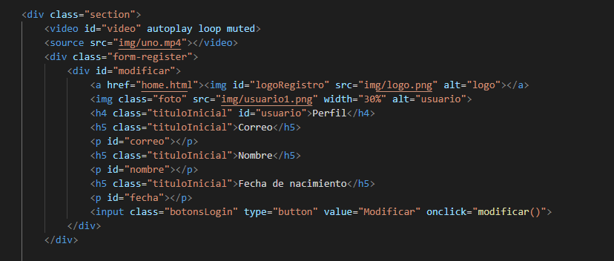
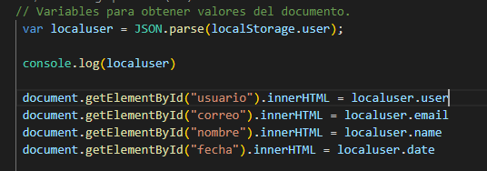
PERFIL
El contenedor principal es div con estilo de la clase “form-register”, el logo esta enlazado a la pagina home.
Se carga una imagen predefinida y debajo de los titulos correo, nombre y fecha de nacimiento (h5, clase “titulo inicial”) hay unos parrafos identificados con un id que permiten inyectar por medio de javascript los datos guardados en local storage .
El botón modificar permite cambiar al formulario descrito a continuación

Slide 22
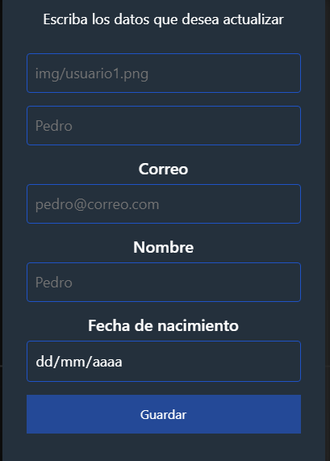
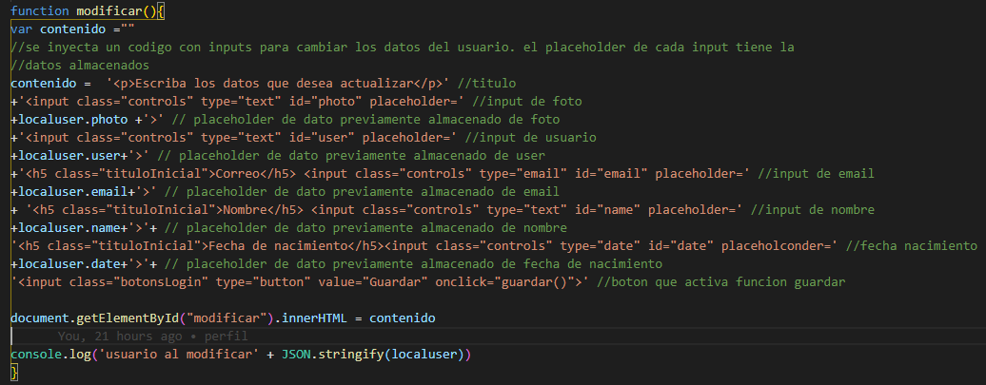
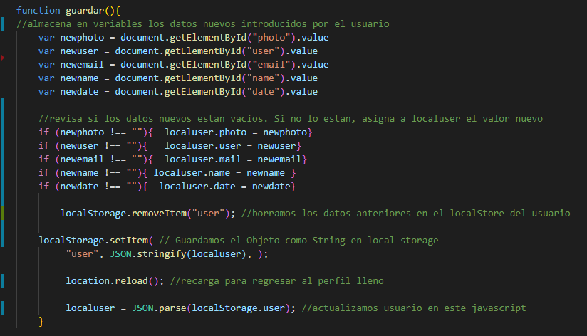
PERFIL
Se inyecta un código con inputs que tienen como placeholder la información ya almacenada en el localstorage del usuario.
También tiene un botón que activa la función guardar. Esta función almacena los nuevos datos en variables y revisa si hay información nueva. Si la hay la actualiza en el objeto del usuario y luego lo vuelve a subir al localstorage.

Slide 23
FLUJO DE PÁGINAS
INDEX
REGISTRO
LOGIN
HOME
PERFIL
CATEGORIAS

Slide 24
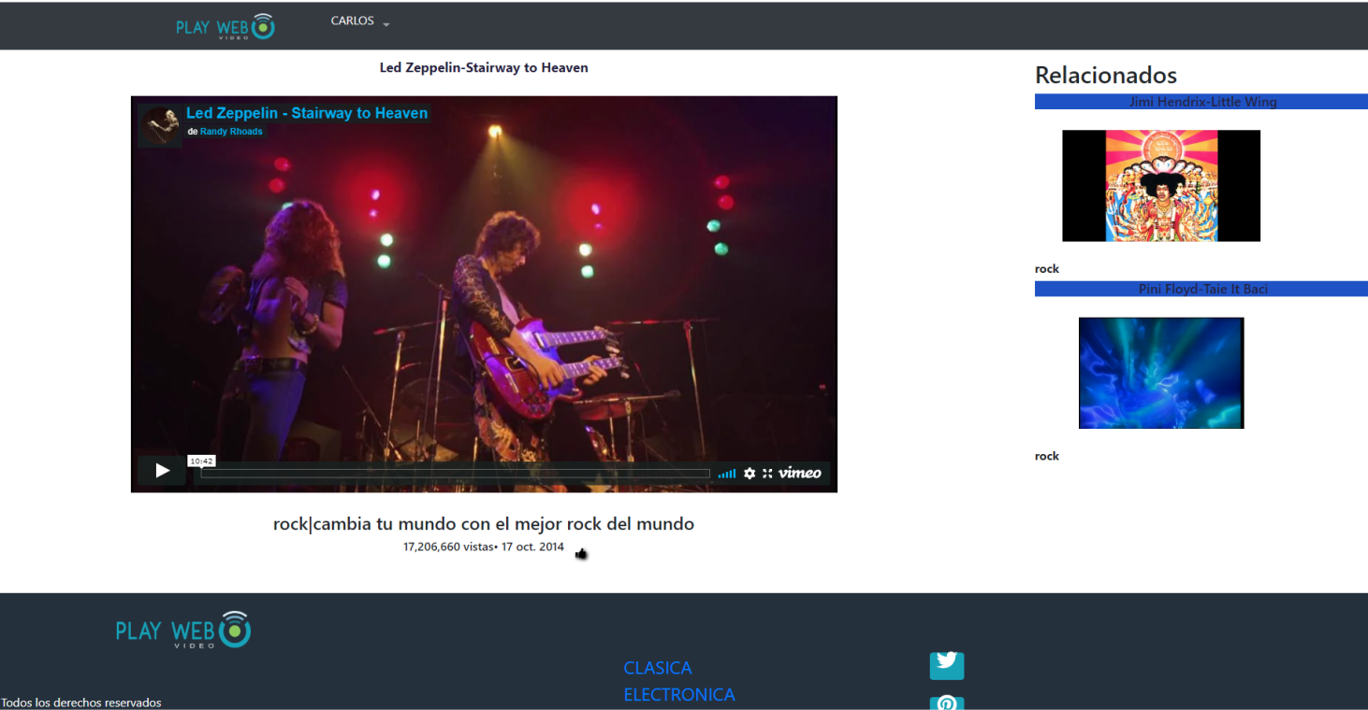
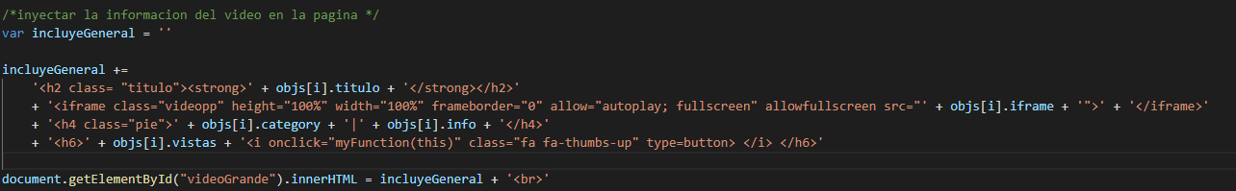
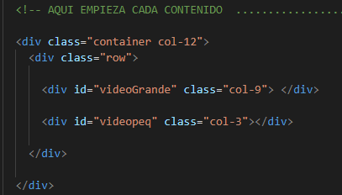
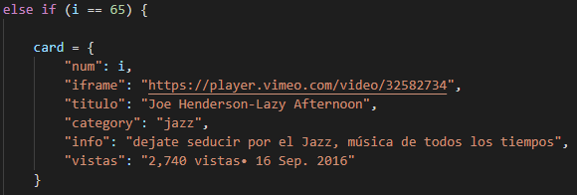
CATEGORÍAS
VISTA GENERAL
Contenedor principal
con hijos internos, el cual publica el video elegido de la lista.
Inyección de código del Video principal desde JavaScript en HTML
Contenedor de la estructura de la pagina en HTML
Objeto con contenido de video principal

Slide 25
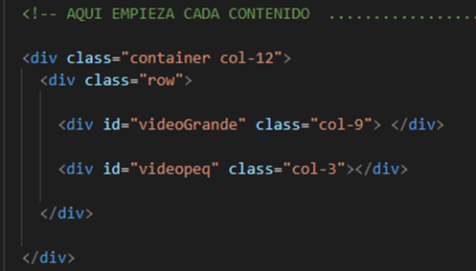
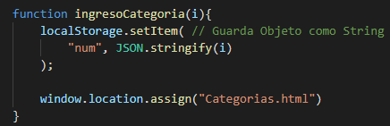
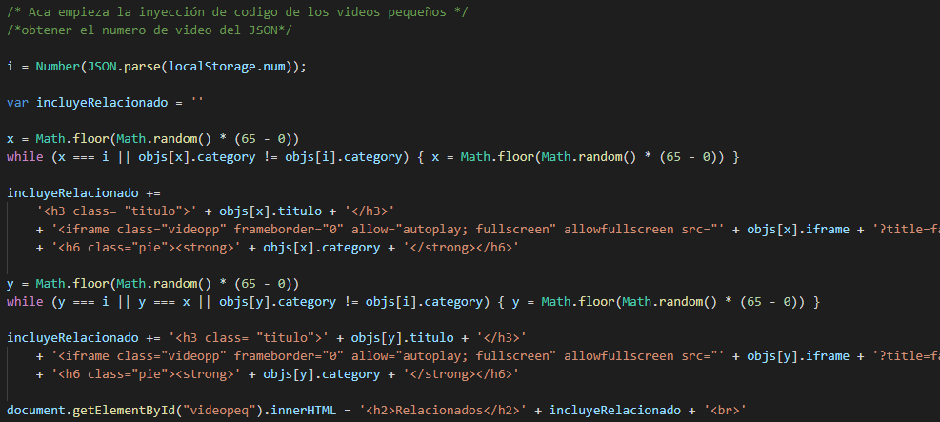


CATEGORÍAS
Videos relacionados diferentes al video principal.
Se declara la función en categoria.js y se usa localStorage para almacenar el numero de video escogido.
Se utiliza Math.random para que se elija un video aleatorio relacionado a la misma categoría del video principal. También se comparan los videos inyectados desde JavaScript para que no se repitan.

